Slide 1
§ 7. Государство вполитическойсистеме

Slide 2
Проверка д/з

Slide 3
План урока
Государство
Функции государства
Формы государства

Slide 4
1. Государство

Slide 5
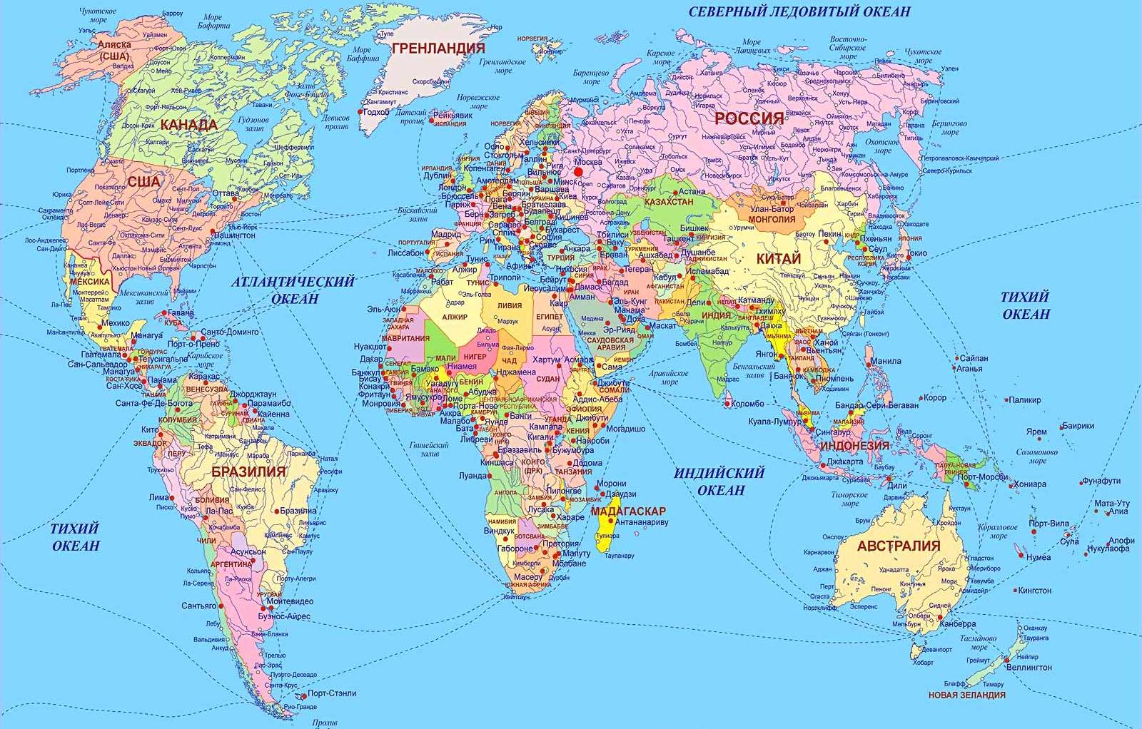
Государство
политическая форма организации общества на определённой территории, суверенная организация публичной власти, обладающая аппаратом управления и принуждения, которому подчиняется всё население страны.

Slide 6
Признаки государства
Территория
Сухопутное, водное, воздушное пространство
Водные и воздушные суда, территория посольства
Население
Граждане
Иностранные граждане и лица без гражданства
Власть
Способность и возможность осуществлять свою волю
Воздействовать на деятельность и поведение других людей
Право
Совокупность норм, правил, установленных государством
Суверенитет
Верховенство власти государства в границах его территории
Независимость государства в международных отношениях

Slide 7
Теории происхождения государства
Патриархальная
Платон и Аристотель
Государство – результат разросшейся семьи
Теологическая
Фома Аквинский
Государство – продукт божественной воли
Договорная
Томас Гоббс и Джон Локк
Государство – продукт заключения общественного договора
Органическая
Огюст Конт и Гербрет Спенсер
Государство – живой организм и часть природы
Теория насилия
Евгений Дюринг
Государство – результат насилия и вражды
Классовая
Фридрих Энгельс и Карл Маркс
Государство – результат взаимодействия классов

Slide 8
Монопольные полномочия государства
право на принятие законов и других правовых актов, обязательных для всего населения
право на применение принуждения (только государство обладает исключительным правом на его применение, и это право установлено в законе, т. е. является легальным)
право на взимание налогов и сборов с населения (налоги необходимы для обеспечения государственной деятельности, содержания управленческого аппарата, выплаты пенсий, пособий, содержания больниц, школ и т. д.)

Slide 9
2. Функции государства

Slide 10
Функции государства
Внешние
  Правоохранительная
  Социальная
  Экономическая
  Культурная
Внутренние
  Оборона
  Дипломатия
  Международная безопасность
  Решение глобальных проблем
  Экономическое, культурное и научное сотрудничество

Slide 11
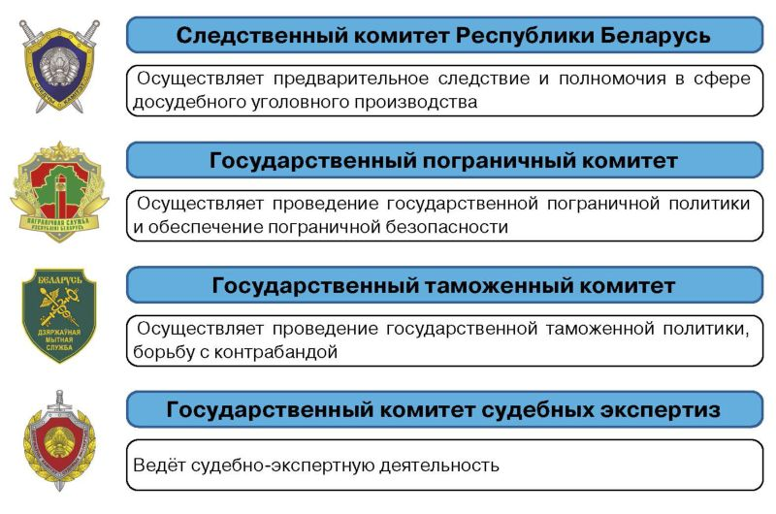
Правоохранительная
Обеспечение законности и правопорядка на территории государства

Slide 12

Социальная
Развитие здравоохранения, пенсионное обеспечение, решение экологических проблем

Slide 13
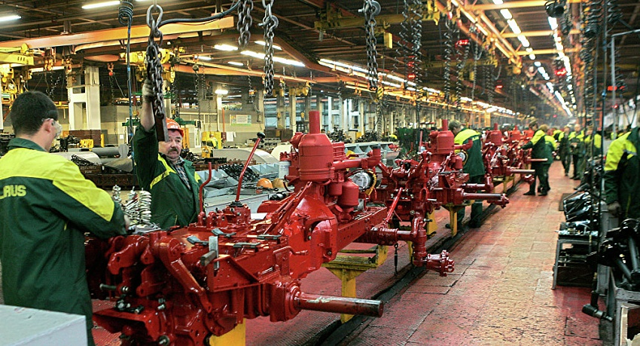
Экономическая
Регулирование экономических отношений, формирование государственного бюджета

Slide 14
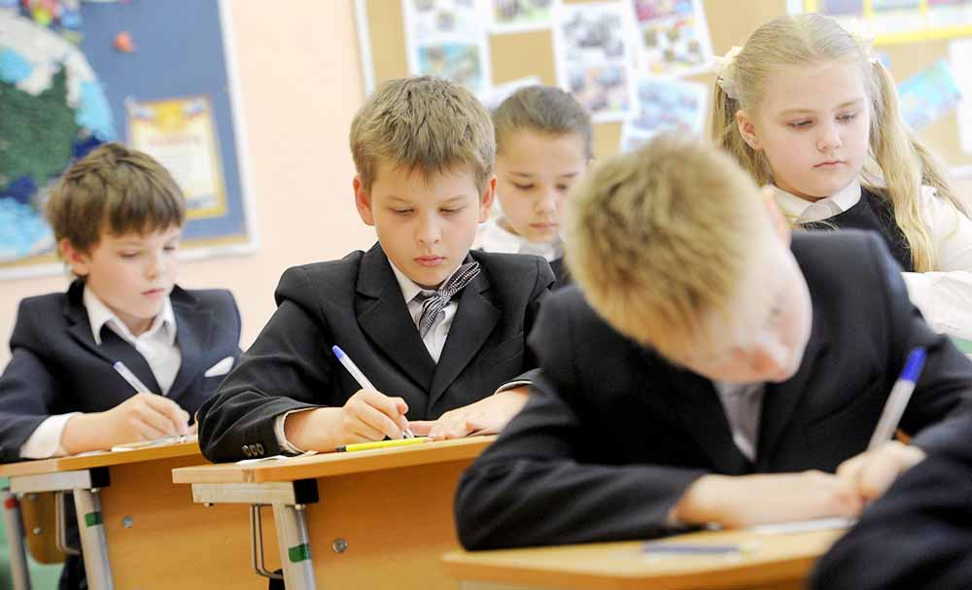
Культурная
Развитие науки и культуры, системы образования, охрана памятников, организация досуга и др.

Slide 15
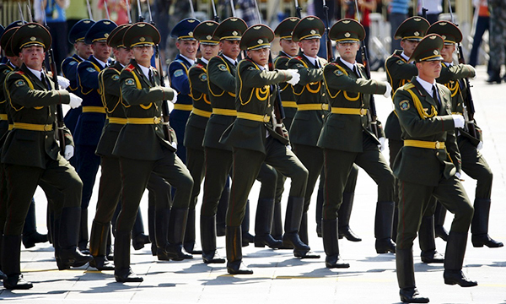
Оборона страны

Slide 16
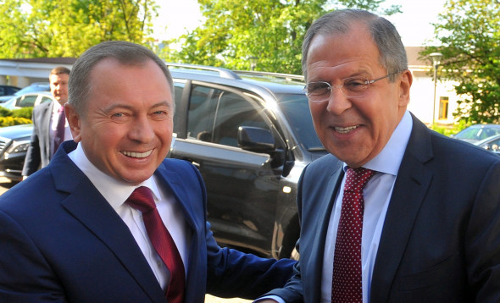
Дипломатия

Slide 17
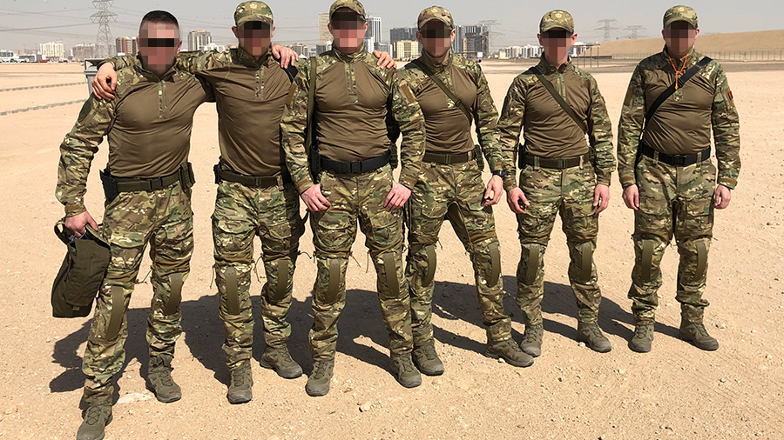
Международная безопасность

Slide 18
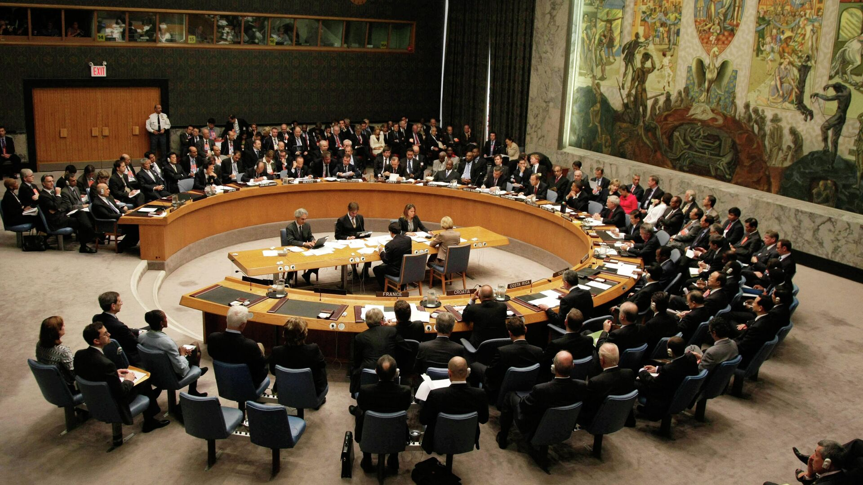
Решение глобальных проблем

Slide 19
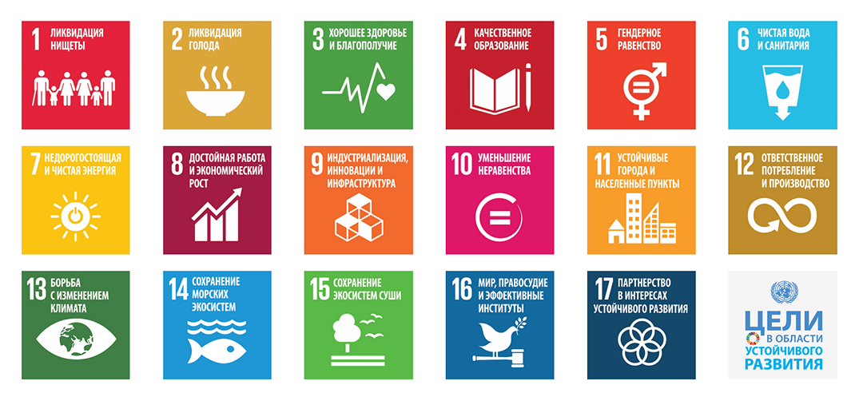
Экономическое, культурное и научное сотрудничество

Slide 20
3. Формы государства

Slide 21
Форма государства зависит от
Формы правления
Формы территориального устройства
Политического режима

Slide 22
Монархия
Абсолютная
Власть монарха ничем не ограничена, он обладает широкими полномочиями
Конституционная
Власть монарха ограничена, как правило, представительными органами власти
Монарх выполняет церемониальные функции
это форма правления, при которой власть сосредоточена в руках единоличного главы государства. Власть монарха (короля, императора, султана, царя и т. п.), как правило, длится пожизненно и передаётся по наследству

Slide 23
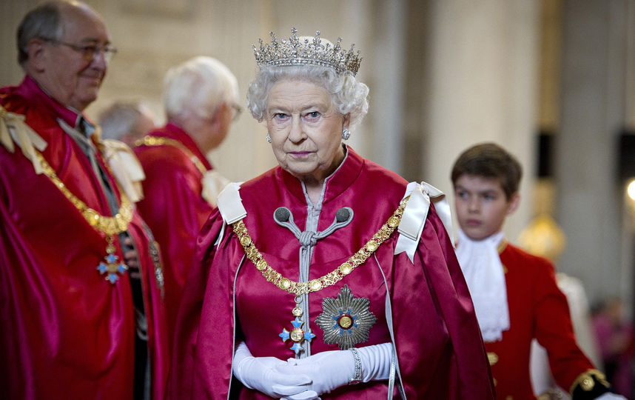
Английская королева

Slide 24
Республика
Президентская
Президент избирается народом
Парламентская
Президент избирается парламентом
Президент – и глава государства и глава исполнительной власти
Правительство формирует парламент
Реальные полномочия у главы правительства
Смешанная
Правительство ответственно перед президентом и парламентом
это форма правления, при которой высшие органы государства избираются населением

Slide 25
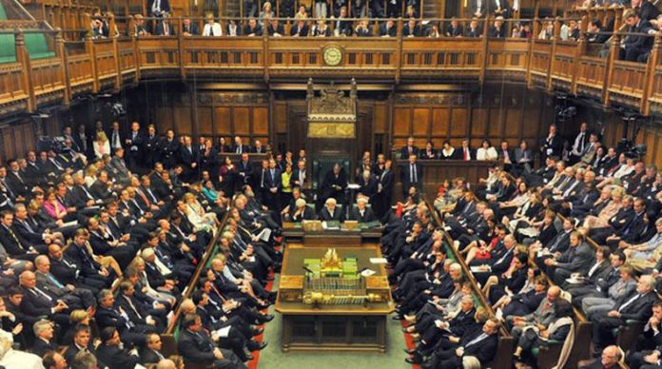
Английский парламент

Slide 26
Форма территориального устройства
Унитарное государство
Единое государство, состоящее из административно-территориальных единиц, не обладающих признаками государственной самостоятельности или автономией
Федерация
Союзное государство, состоящее из субъектов, обладающих определенными признаками государственной самостоятельности
Наличие двух систем государственной власти – федеральной власти и власти субъектов федерации
Члены федерации могут иметь собственные конституции и законы
Конфедерация
Союз юридически и политически самостоятельных государственных образований, который создается для достижения общих целей и разрешения общих проблем

Slide 27
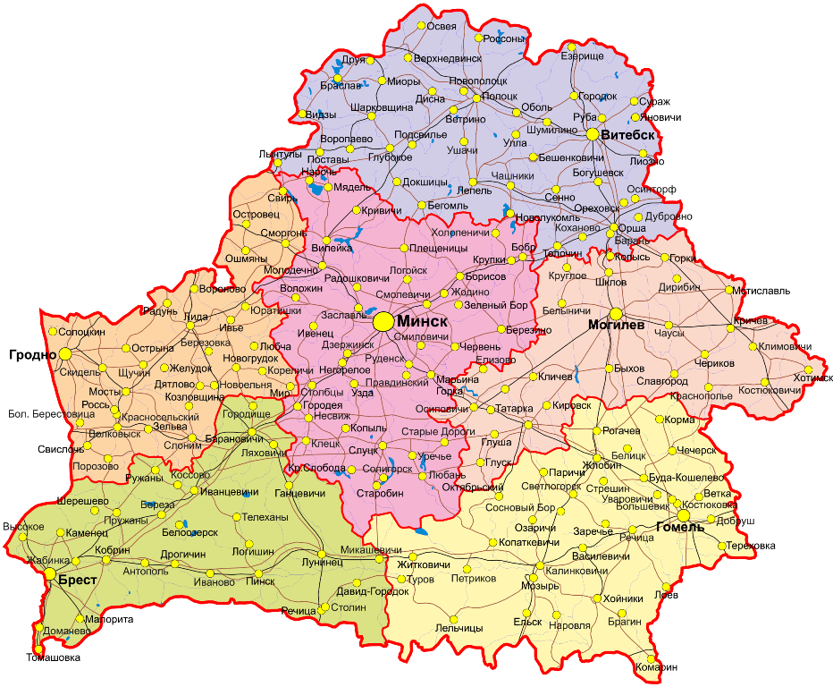
Унитарное государство

Slide 28
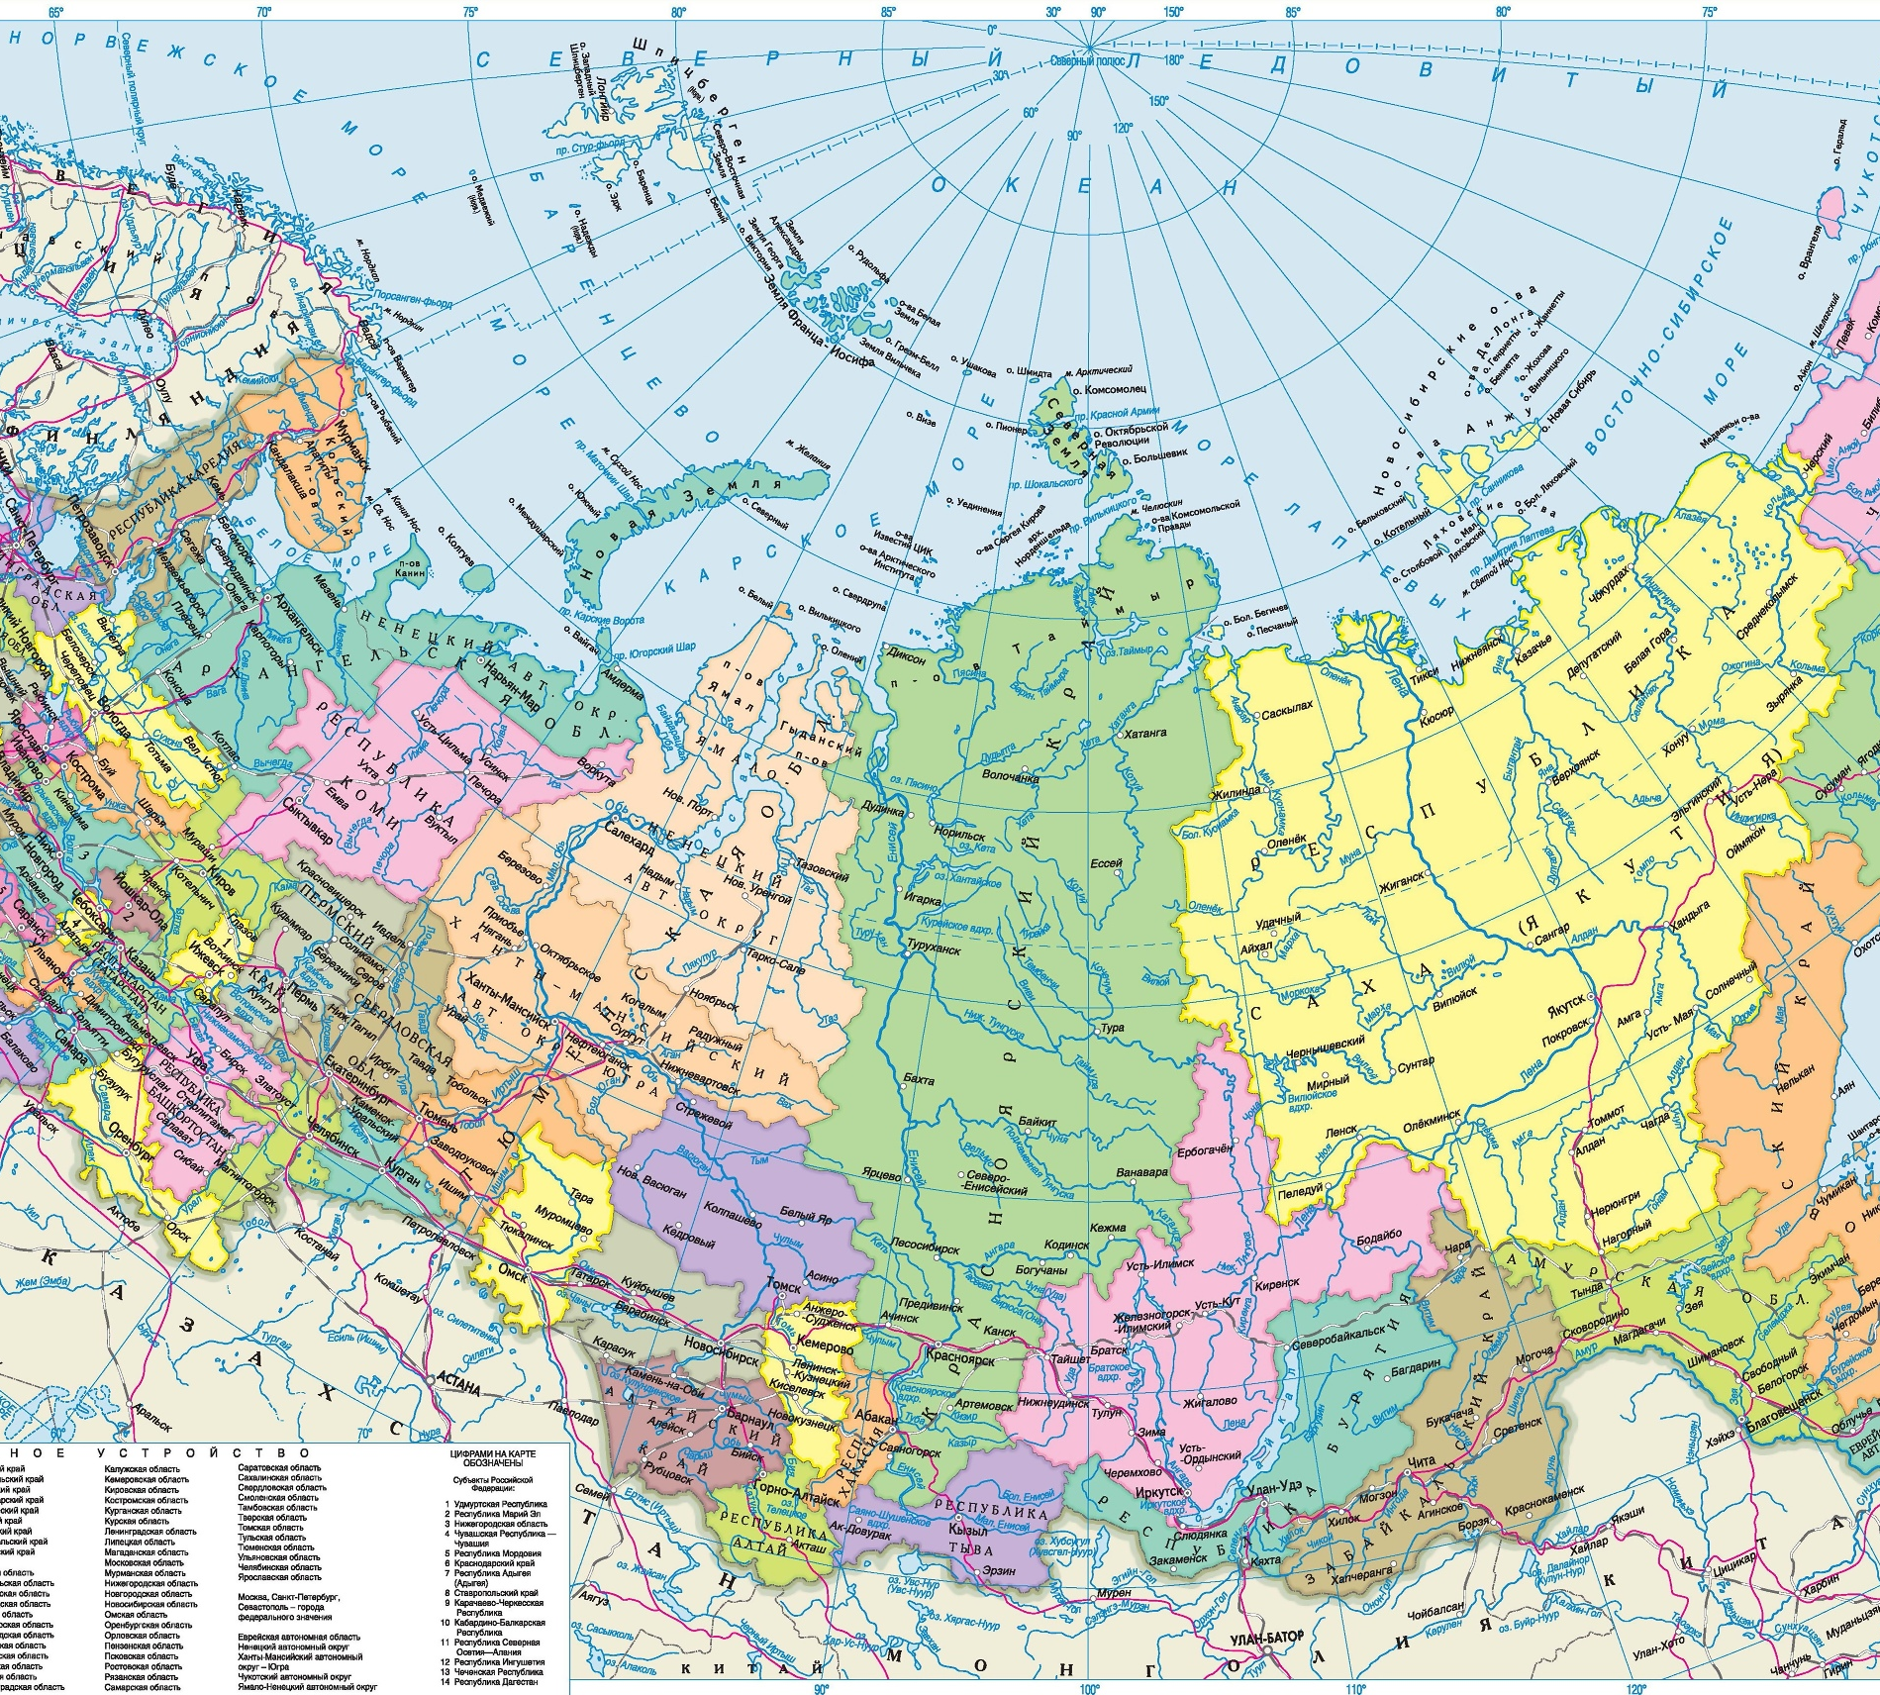
Федерация

Slide 29
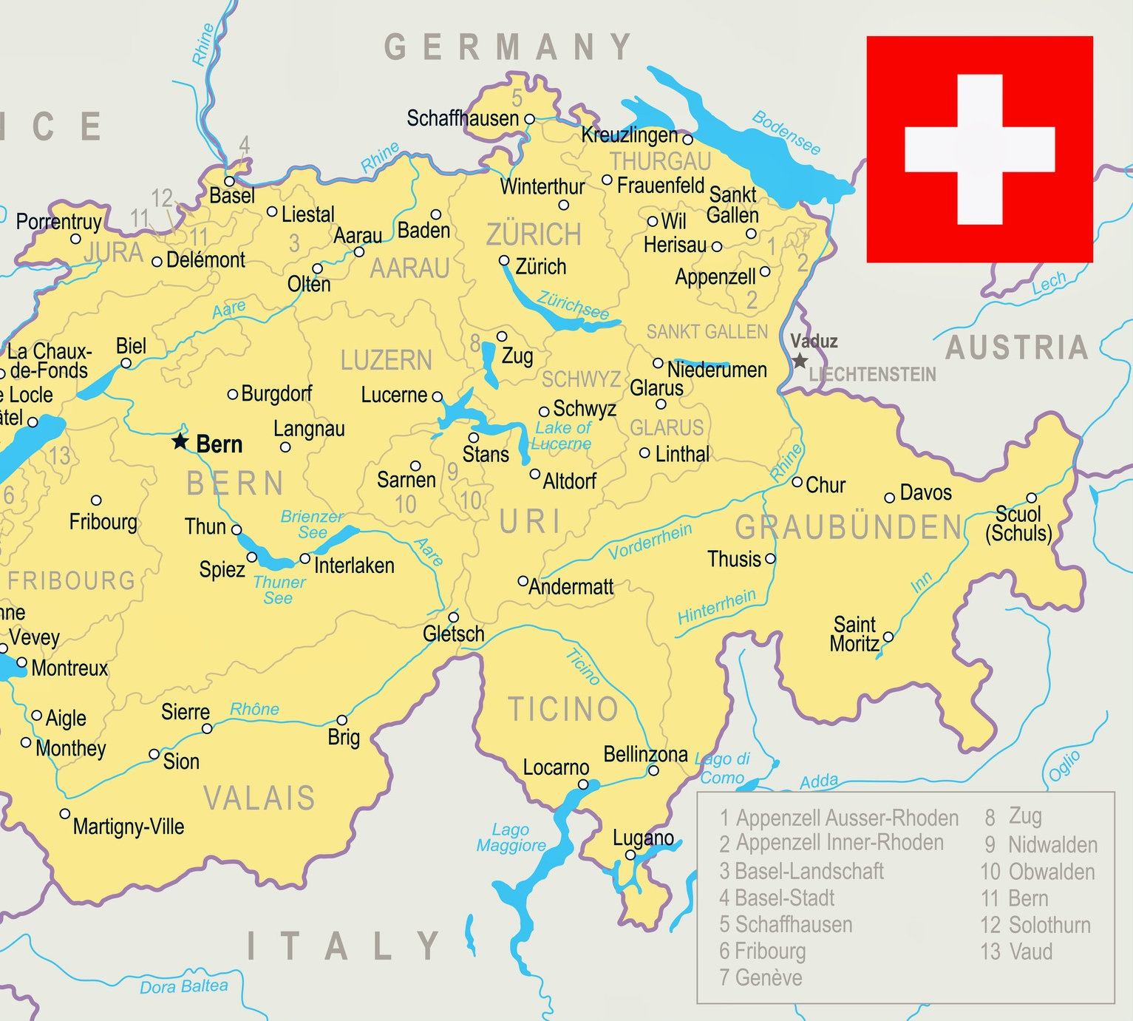
Конфедерация

Slide 30
Политический режим
Демократия
Разрешено всё, что не запрещено законом
Авторитаризм
Разрешено все, кроме политики
Тоталитаризм
Запрещено все, что не приказано
это способ функционирования и взаимосвязи основных элементов политической системы общества.

Slide 31
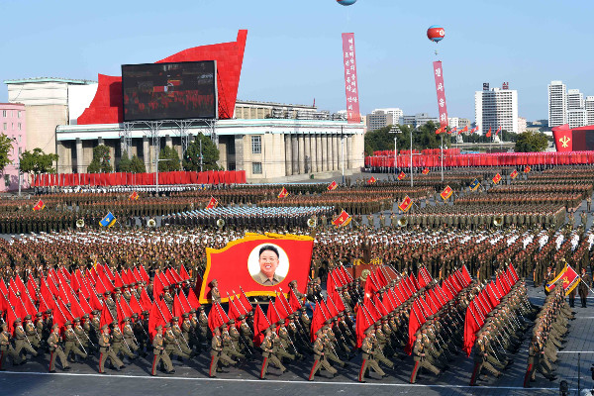
Тоталитарный
Власть находится в руках одной правящей партии
Существует официальная и единственная идеология
Осуществляется абсолютный контроль за жизнью общества
Инакомыслие жестоко подавляется

Slide 32
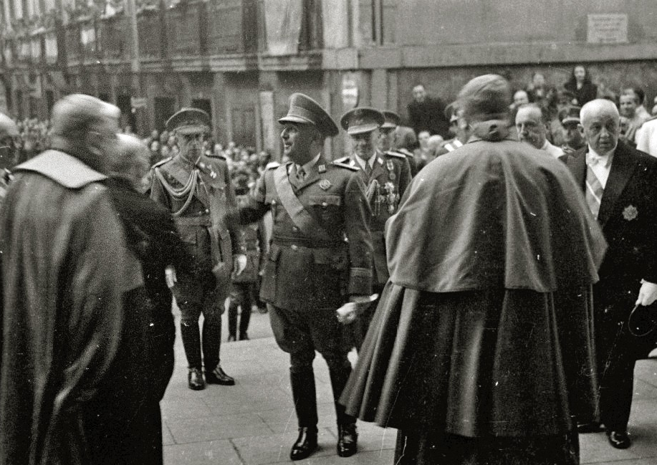
Авторитарный
Власть сконцентрирована в руках единоличного правителя или правящей группы
Полный контроль за политической сферой жизни общества
Определенная автономия и свобода в вопросах культуры, науки и т.д.

Slide 33

Демократический
Народ обличен высшей властью и осуществляет ее либо непосредственно, либо через своих представителей
Свободная избирательная система

Slide 34
Контроль знаний

Slide 35
Домашнее задание

Slide 36

Тест, оценки, д/з

